Slide 1

Логопедиялық білім алатын оқушылар туралы
2021-2022 оқу
жылындағы жылдық есебі

Slide 2

Логопедиялық білім алатын оқушылар туралы
2022-2023 оқу
жылындағы жылдық мәлімет
Оқу жылының 1-15 қыркүйек аралығында зерттеу-зерделеу жұмыстары жүргізілді.Бастауыш сынып мұғалімдерімен және ата-аналарымен түсіндіру жұмыстарын жүргізіп,қалалық ПМПК орталығына жолдамаға жіберілді.
I жарты жылдық бойынша жалпы 58 оқушы қалалық ПМПК орталығынан жолдамамен келіп, логопунктке қабылданды. Түзету- дамыту жұмыстары жүргізіліп, нәтижесінде I жарты жылдықта 24 бала оң нәтижемен логопункттен босатылды.Қалған 34 бала келесі жарты жылдыққа қалдырылды.
II жарты жылдық оқу жылының бастамасымен зерттеу-зерделеу жұмыстары жүргізілді. Қалалық ПМПК орталығына жолдамаға жіберілді.Нәтижесінде 6 оқушы қалалық ПМПК орталығынан жолдамамен келіп, логопунктке қабылданды. Сонымен ІІ жарты жылдықта 40 оқушымен жұмыс жүргізілді. Атап айтсақ , дислалия- 16, дизартрия -14 , тұтықпа – 2 , дисграфия -2, ОНР-6 оқушы. Түзету –дамыту жұмыстарының нәтижесінде II жарты жылдықта 21 оқушы оң нәтижемен логопункттен босатылды.Қалған 19 оқушымен келесі оқу жылында жұмыс жалғастырылатын болады.

Slide 3
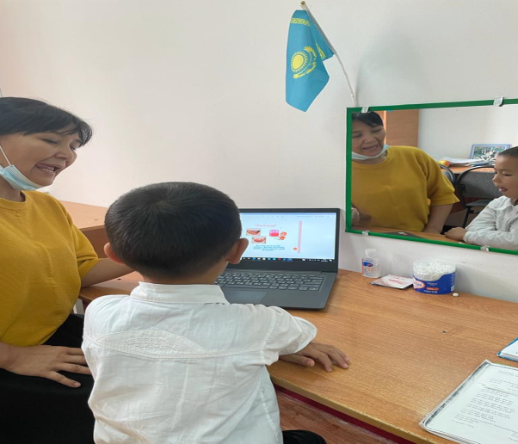
Логопедтің жұмысы барысынан үзінді
Оқушылармен тіл дамыту сабақтары және қандай дыбыстарды дұрыс айта алмайтынын тексере отырып, түзету-дамыту сабақтары жүргізілді.Атап айтсам, ұсақ моторикамен жұмыс,дыбысқа байланысты тақпақтар,жұмбақтар, жаңылтпаштар,өмірге бейім болу үшін түстермен жұмыс,жыл мезгілдері,суреттермен жұмыс,логикалық тапсырмалар, кеңістікті бағдарлау, ойлау, есте сақтау,танымдық қабілетін дамыту мақсатында сабақтар жүргізілді.

Slide 4
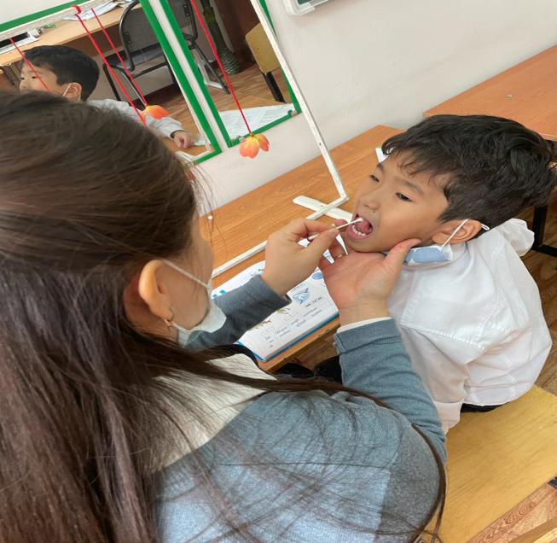

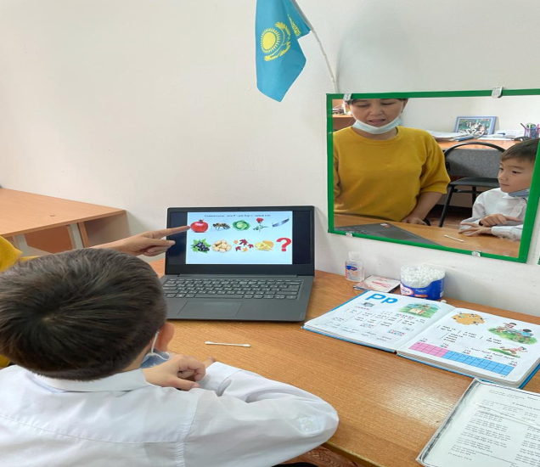


Slide 5

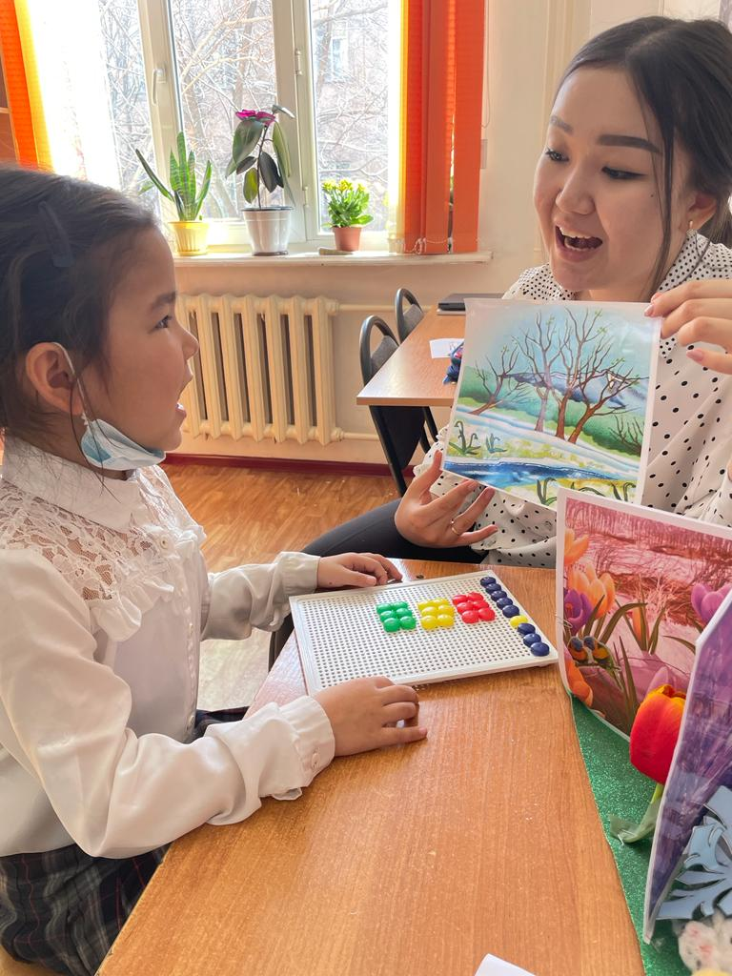

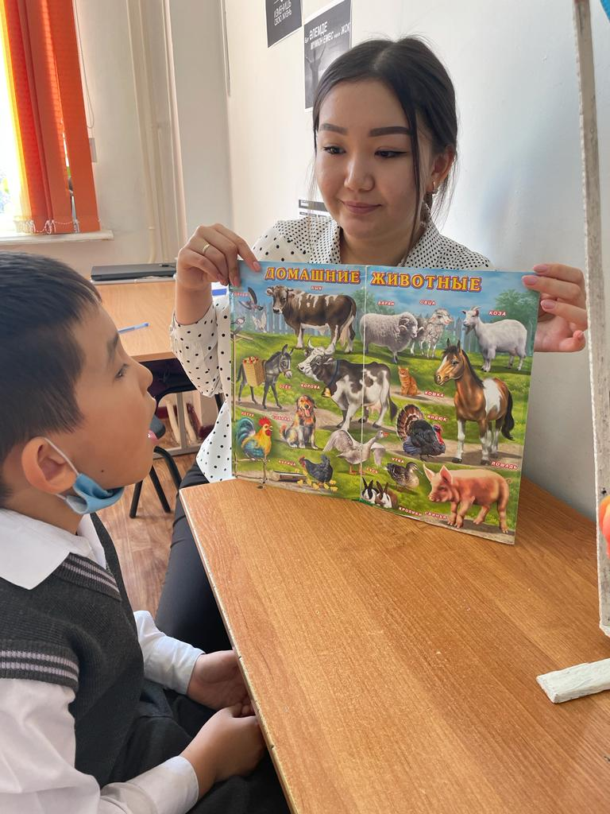


Slide 6
Логопедиялық білім алатын оқушылардын
Жылдық мониторингі

Slide 7
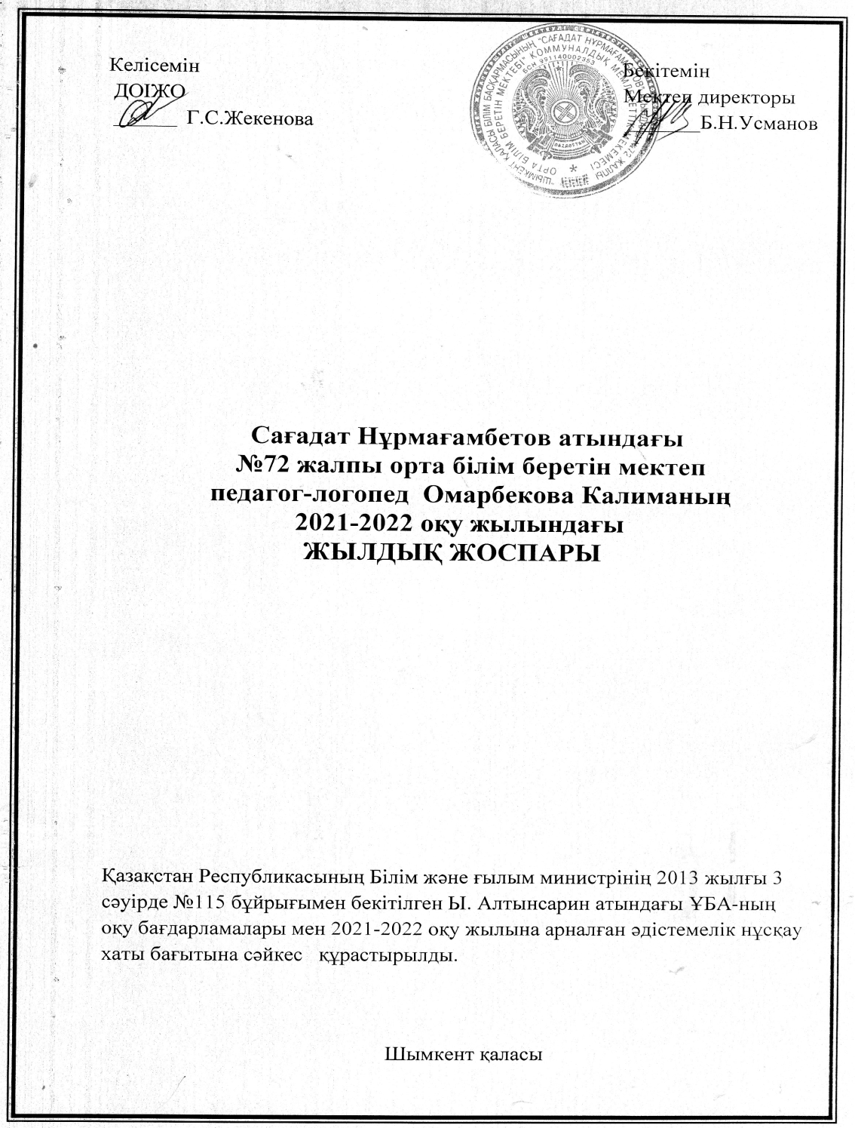
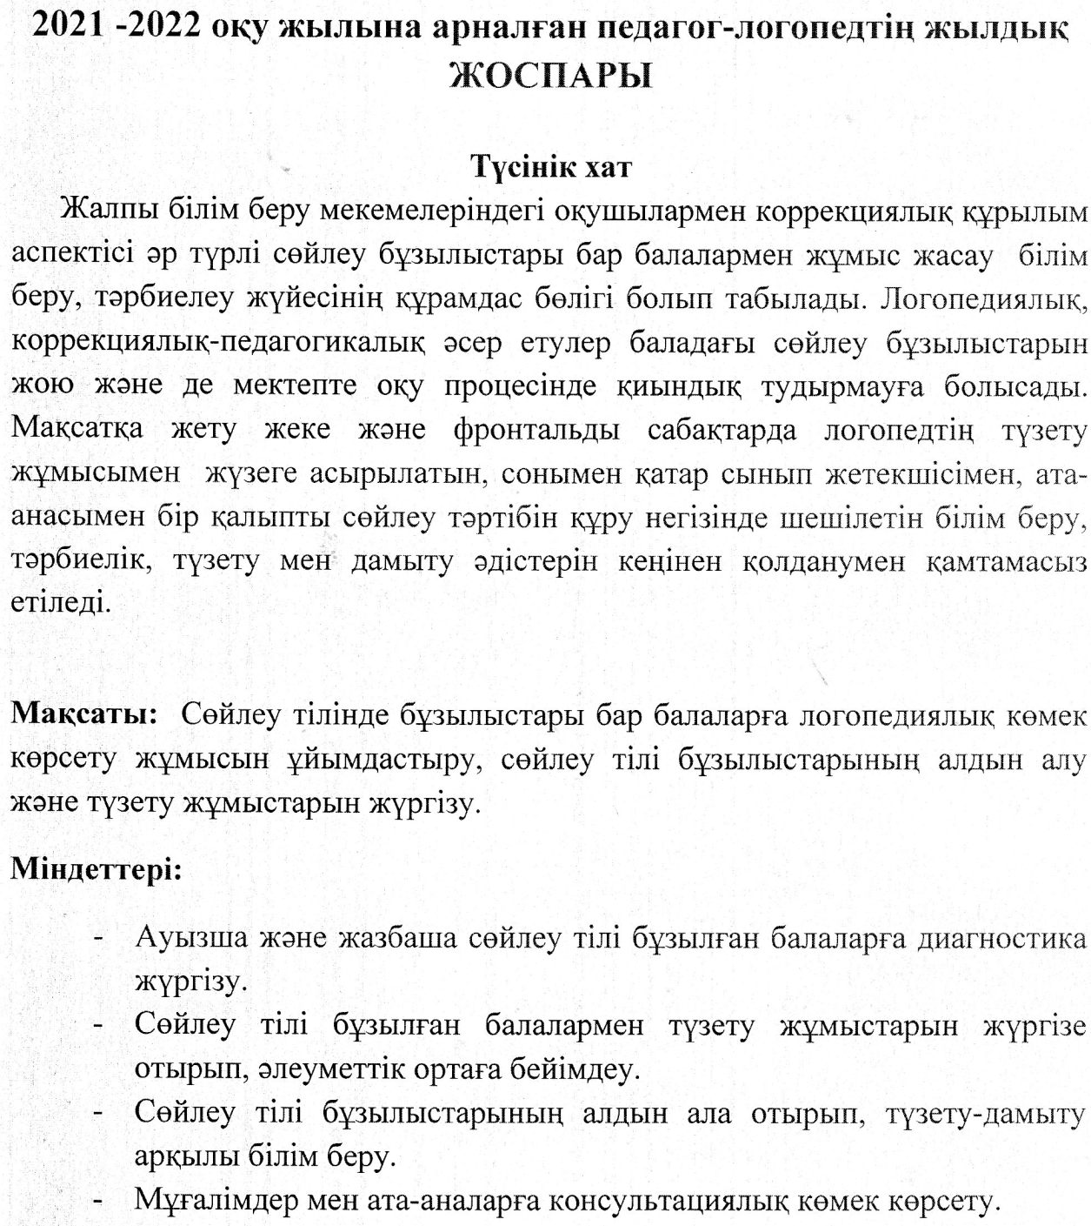

Slide 8
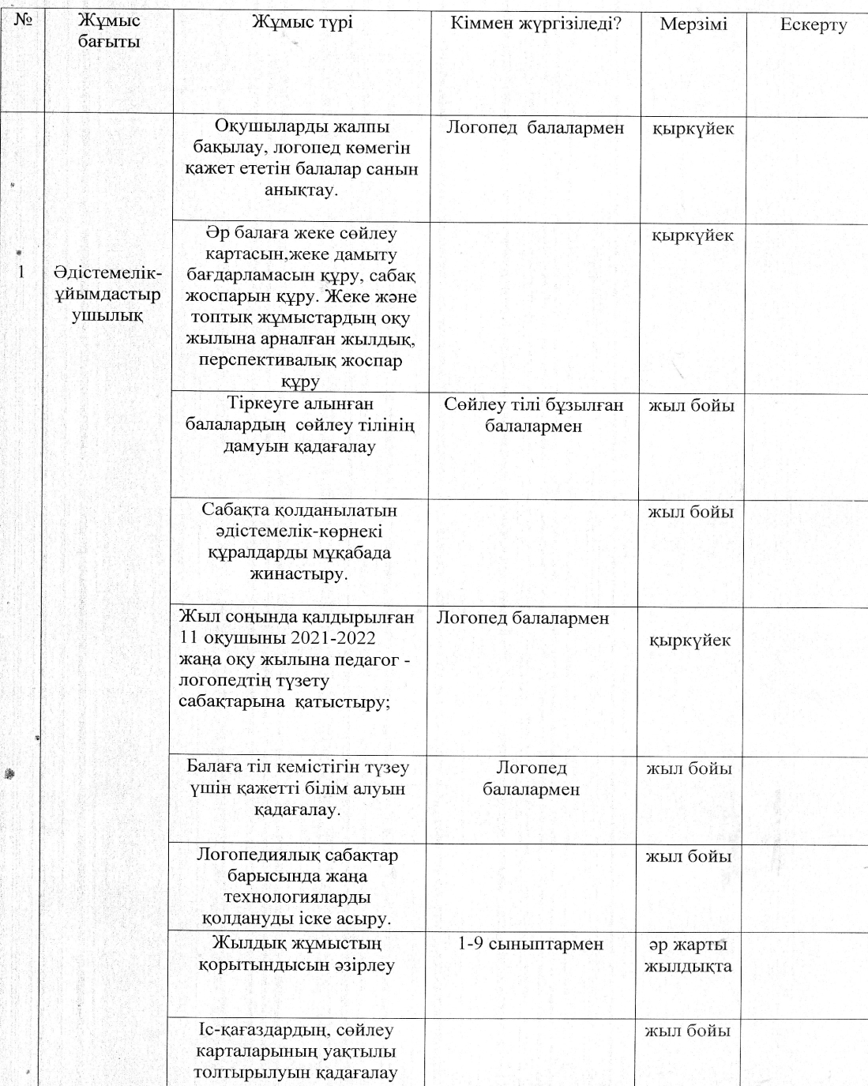
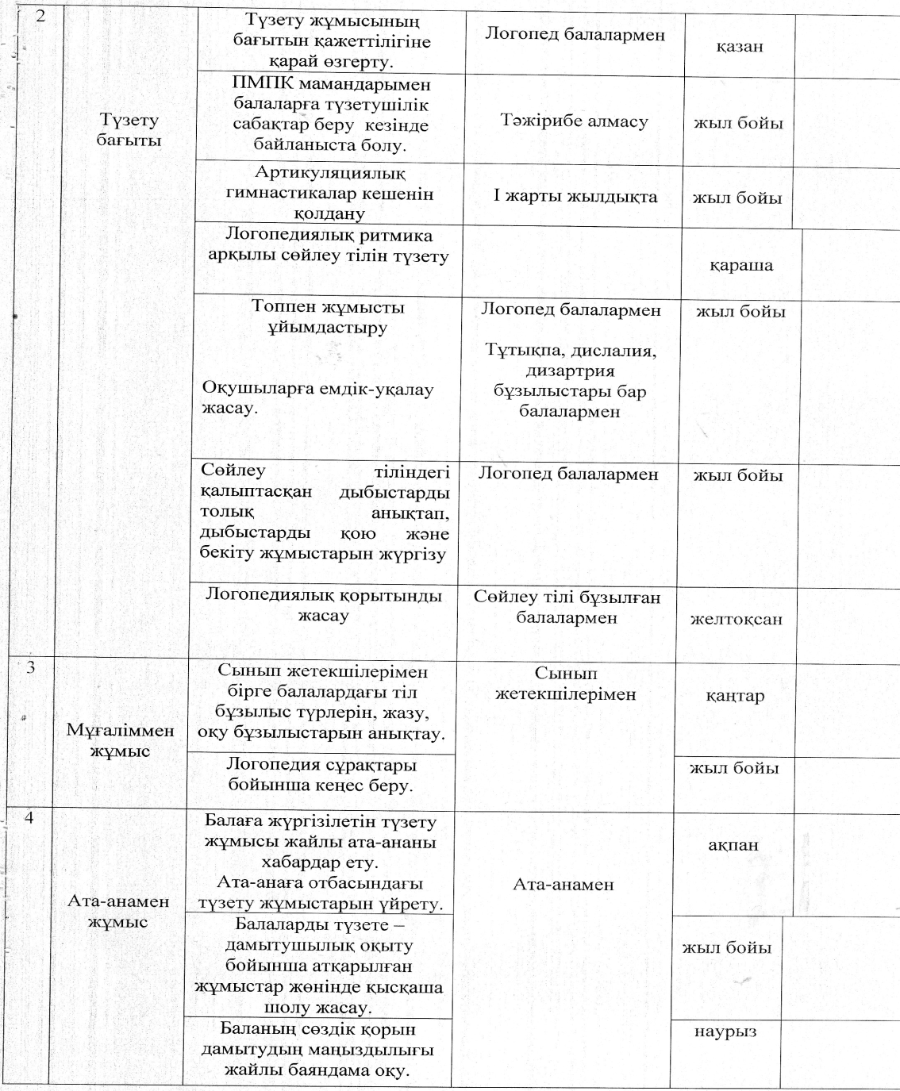

Slide 9
